Slide 1
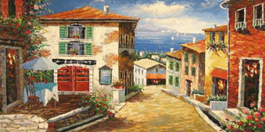
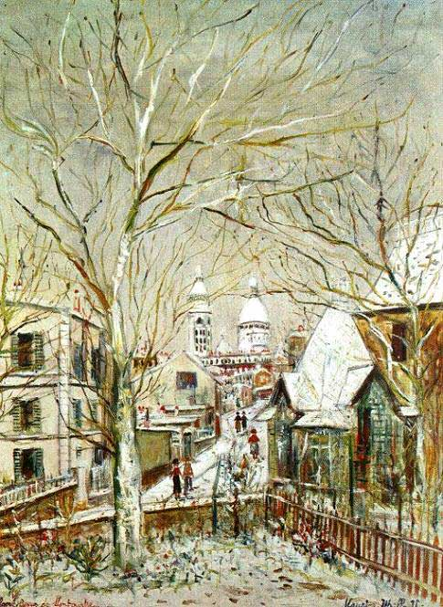
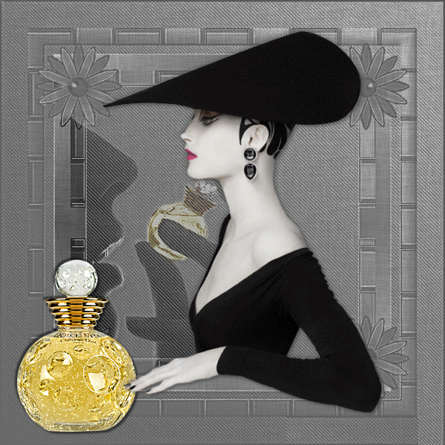
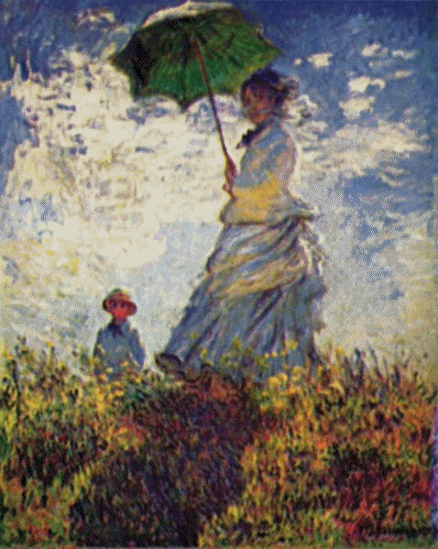

OS CAMINHOS DE PARIS
É a capital e a mais populosa cidade da França.
Situa-se num dos meandros do rio Sena, no centro da bacia parisiense
Fundo Musical:
Sous Le Ciel Paris
Edith Piaf

Slide 2
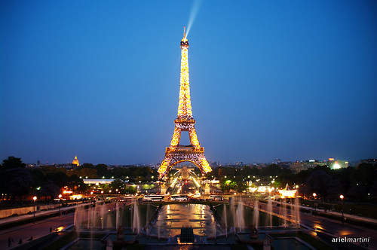
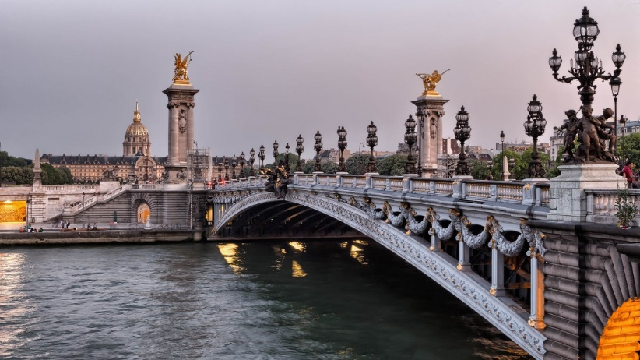
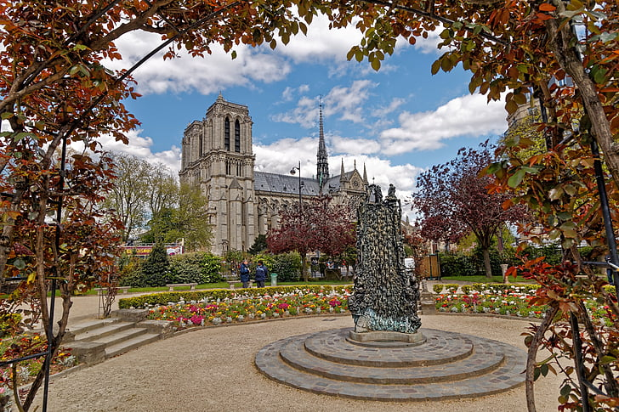
Como símbolo da cultura francesa atrai milhões de visitantes, fazendo-na, a mais visitada do mundo, ocupando também um lugar preponderante da moda e do luxo, além de seus parques, avenidas e museus.
Fundo Musical
Moulin Rouge

Slide 3
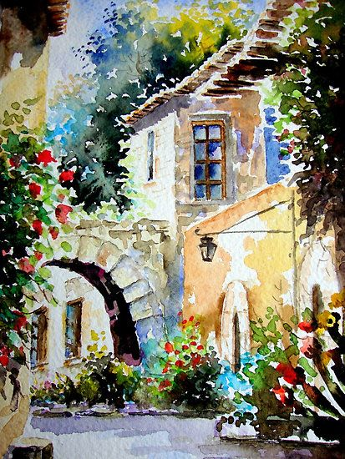
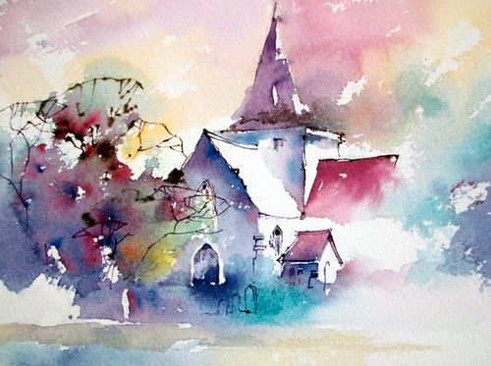
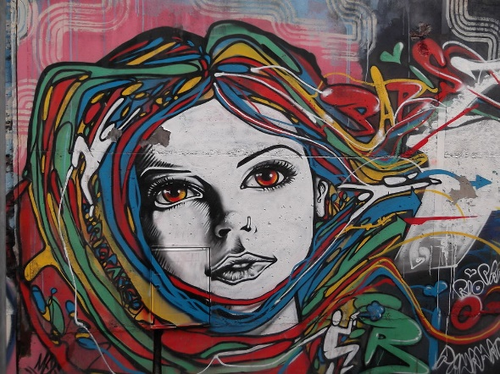
Nas diversas ocasiões que a visitamos desfrutamos de lugares que ficaram guardados como doces memórias, em decorrência da beleza, romantismo, e uma arquitetura esbanjando cultura e proporcionando um clima romantico.

Slide 4
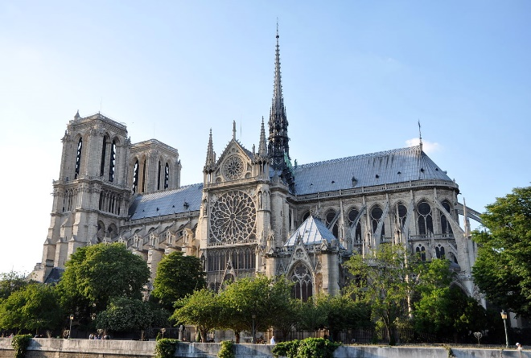
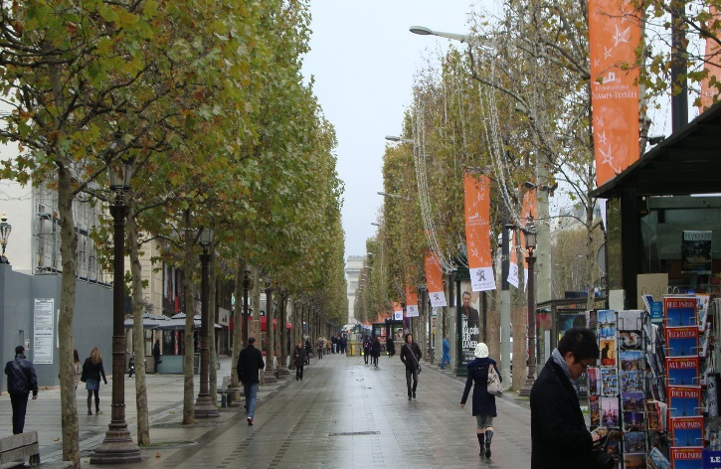
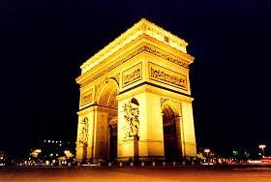
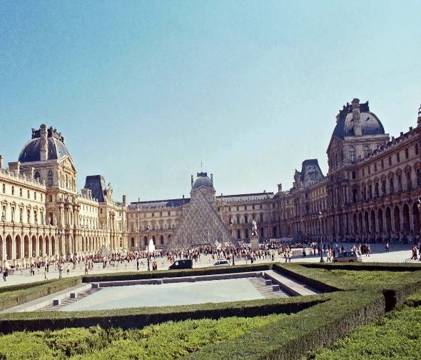
Catedral de Notre-Dame
Avenida Champs-Élysées, famosa e cheia de turistas.
Arco do Trinfo, em homenagem às vitórias francesas e aos que morreram no campo de batalha.
Museu do Louvre - famoso por abrigar o quadro Mona Lisa.
Esta Foto de Autor Desconhecido está licenciado em CC BY-SA

Slide 5
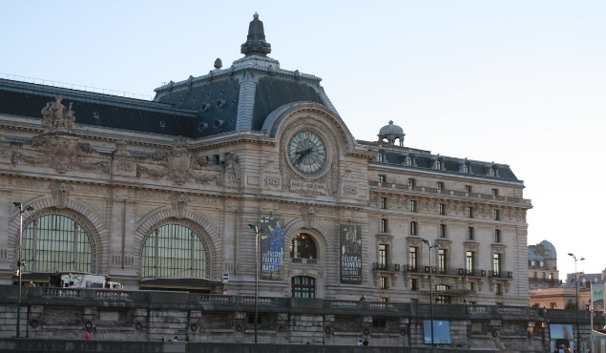
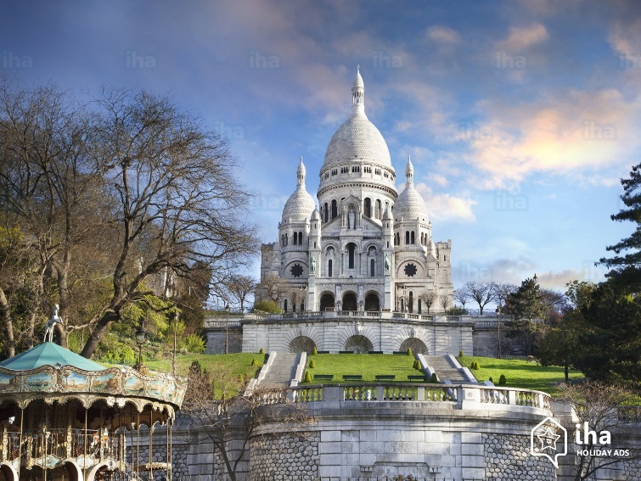
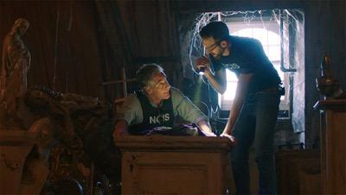
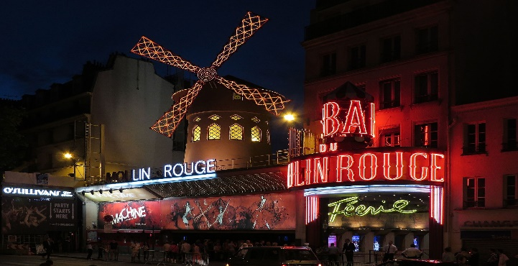
Museu de Orsay - Reúne importante coleção de arte impressionista e foi, no passado, uma estação de trem.
Cemitério do Père-Lachaise, onde estão enterradas pessoas famosas como Oscar Wilde, Champollion, Édith Piaf e Chopin.
O Moulin Rouge - Antigo cabaré utilizado para divertimento dos franceses. Hoje
usado como ponto turístico.
Montmartre - uma área histórica da cidade, onde se localiza a
Basílica de Sacré Coeur, é famosa pelos seus cafés, estúdios e clubes noturnos.
Esta Foto de Autor Desconhecido está licenciado em CC BY-SA

Slide 6
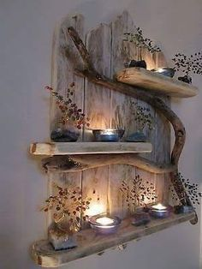
Desfilando nossas emoções por aquele solo, principalmente em Montmartre, fiz a abertura com a canção “Sous le Ciel de París”, prosseguindo com “Moulin Rouge”, símbolo maior da diversão dos franceses e dos turistas que visitam esse magnifico local, culminando com o poema abaixo:

Slide 7
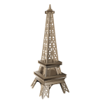
SOUS LE CIEL DE PARÍS
Cidade luz que nos seduz
Céu noturno de verão
Lugar de encantos mil.
Ambiente perfumado e primaveril
Amores que chegam e que vão
Clima romântico com paixão arrebatadora.
Fundo Musical
IL Était Une
Fois L’Ouest

Slide 8
Jantar a luz de velas
Champagne borbulhante
Bateaux-mouche deslizante
Águas do Sena deslumbrante
Eifell nos emociona.
Montmartre dos pintores
Sob a abençoada Sacre Coeur
Montparnasse dos escritores
Poemas e sonetos encantadores.

Slide 9
Descanso sobre o lençol de cetim
Lábios carnudos e desnudos
Peito ofegante
Colo perfumado e provocante
Channel, Channel, Channel.
Beijo delirante
Noite apaixonante
Manhã ensolarada
A alegria está no ar.

Slide 10
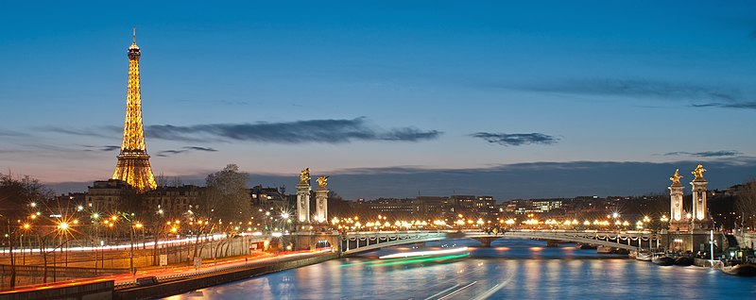

REALIZAÇÃO E MONTAGEM
TONINHO VENDRAMINI
Arte
Arquivo Pessoal & Internet
Fundo Musical Final
Java Bleu
ACESSE MEUS ESPAÇOS CULTURAIS E TORNE-SE MEU SEGUIDOR
http://vendraminiletras.blogspot.com/
http://sergrasan.com/toninhovendraminislides/
PARTICIPAÇÕES
    ASSOCIAÇÃO DOS POETAS E ESCRITORES DE JUNDIAÍ E REGIÃO
ACADEMIA NACIONAL DE LETRAS DO PORTAL DO POETA BRASILEIRO- ACADÊMICO 28

